Slide 1
Социальные нормы и отклоняющееся поведение
Маркина Мария, 10 А, школа 1260
2015 г.

Slide 2
Социальные нормы. Определение
Социальные нормы - это установленные в обществе правила, регулирующие отношения между людьми

Slide 3
Виды социальных норм
Юридические нормы:
издаются уполномоченными органами
письменный характер
Принудительный характер
Моральные нормы
Создаются людьми
Не фиксируются письменно
Санкции носят духовный характер

Slide 4
Религиозные нормы:
Зафиксированы в священных текстах
Поддерживаются религиозными авторитетами
Обычаи:
Образец массовых действий
Одобрение обществом
Традиции:
Древность
Связь с народной культурой

Slide 5
Эстетические нормы:
Представление о прекрасном и безобразном
Связь с конкретной эпохой и культурой
Политические нормы:
Создаются государством и партиями
Транслируются через СМИ

Slide 6
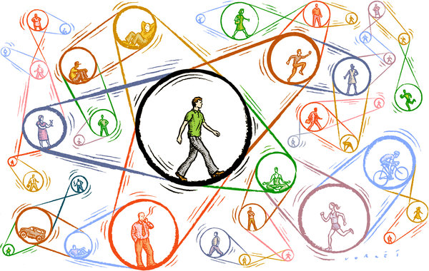
Функции социальных норм
Дозволение (разрешение)
Запрещение
Требование(предписание)

Slide 7
Виды социальных санкций
Санкции-меры, применяемые обществом для поощрения или наказания
Формальные социальные санкции
Неформальные социальные санкции
Негативные социальные санкции
Позитивные социальные санкции

Slide 8
Виды социального контроля
Социальный контроль-это механизм регуляции общественной жизни, приводящий ее в соответствии с социальными нормами
Внешний контроль:
Группы(неформальный)
Социальный институт(формальный)
Самоконтроль— применение санкций, совершаемое самим человеком, направленное на себя

Slide 9
Девиантное поведение. Делинквентное поведение. Определение
Девиантное поведение
Делинквентное поведение
Это социальное поведение, не соответствующее общепринятым нормам
Это противоправные действия, нарушающие юридические нормы

Slide 10
Виды девиантного поведения
Виды | Общепринятые цели | Общепринятые средства
Инновационное(инноваторское) | + | -
Ритуализм | - | +
Ретритизм(эскапизм) | - | -
Бунт | -, + | -, +
Конформизм | + | +

Slide 11
Причины девиантного поведения(с примерами)
Биологические:
Заболевания
Голод
Агрессивность
Социальные:
Семейные конфликты
Война
Плохое воспитание
Психологические:
Алкоголизм
Запугивание
Употребление наркотиков

